Slide 1
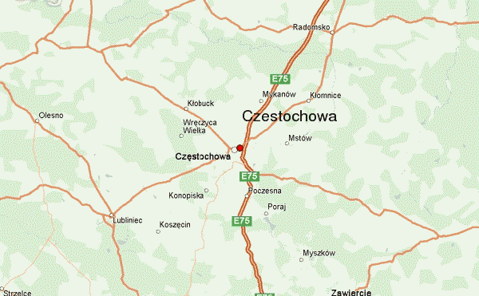
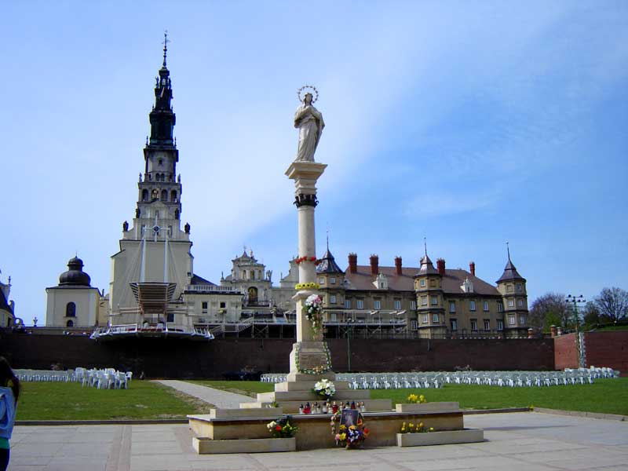
Czestochowa
Cséplő Patrícia 11.A

Slide 2
Elhelyezkedés

Slide 3
Története
1655 svéd invázió
Megmenekülés
Madonna csodatévő ereje
Jan Kazimiers
Lembergi székesegyház

Slide 4
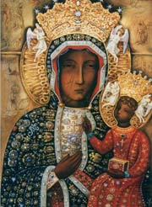
Fekete Madonna
Megkoronázták
„a legveszélyesebb lengyel forradalmár”
Miklós orosz cár
Tiltás
1970 Lech Walesa
Szolidaritás mozgalom

Slide 5
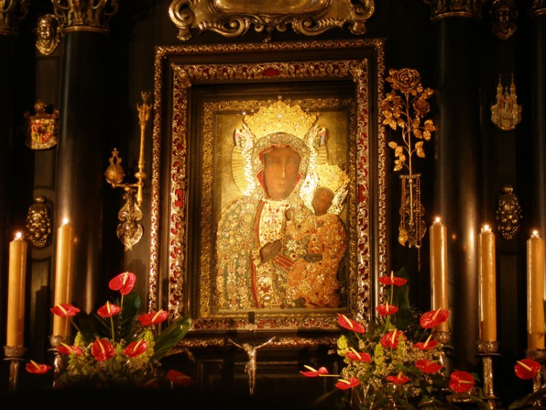

Slide 6
